Slide 1


MANEJO DEL SOFTWARE “R”
PONTIFICIA UNIVERSIDAD CATÓLICA SEDE IBARRA
PARA EL ANÁLISIS DE RIESGOS
Ing. William Muyulema Chiriboga PhD (c)

Slide 2
¿ Porque “R” ?
R es un lenguaje de programación interpretado
De distribución libre, bajo Licencia GNU,
Y se mantiene en un ambiente para el cómputo estadístico y gráfico.
Multiplataforma (corre en Linux, Windows y Mac)
Nos inclinaremos hacia el lado de la programación (lenguaje)más que tocar los aspectos estadísticos.

Slide 3
HISTORIA DE “R” Y S
R fue creado en 1992 en Nueva Zelanda por Ross Ihaka y Robert Gentleman (Ihaka [1998]).
A modo de broma Ross y Robert, comienzan a llamar “R” al lenguaje que implementaron, y desde entonces así se le conoce en la muy extendida comunidad amante de dicho lenguaje.
es un lenguaje que fue desarrollado por John Chambers y colaboradores
en Laboratorios Bell (AT&T)
que R es una evolución de S,

Slide 4
Ambiente Integrado de Desarrollo

Slide 5
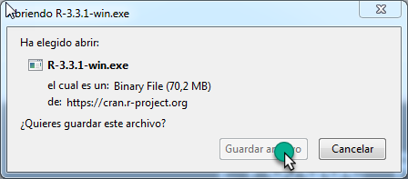
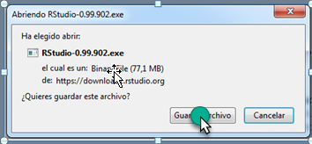
Instalación de R sobre Windows
“R”
<https://cran.r-project.org/>
Rstudio
<https://www.rstudio.com/products/rstudio/download/>

Slide 6
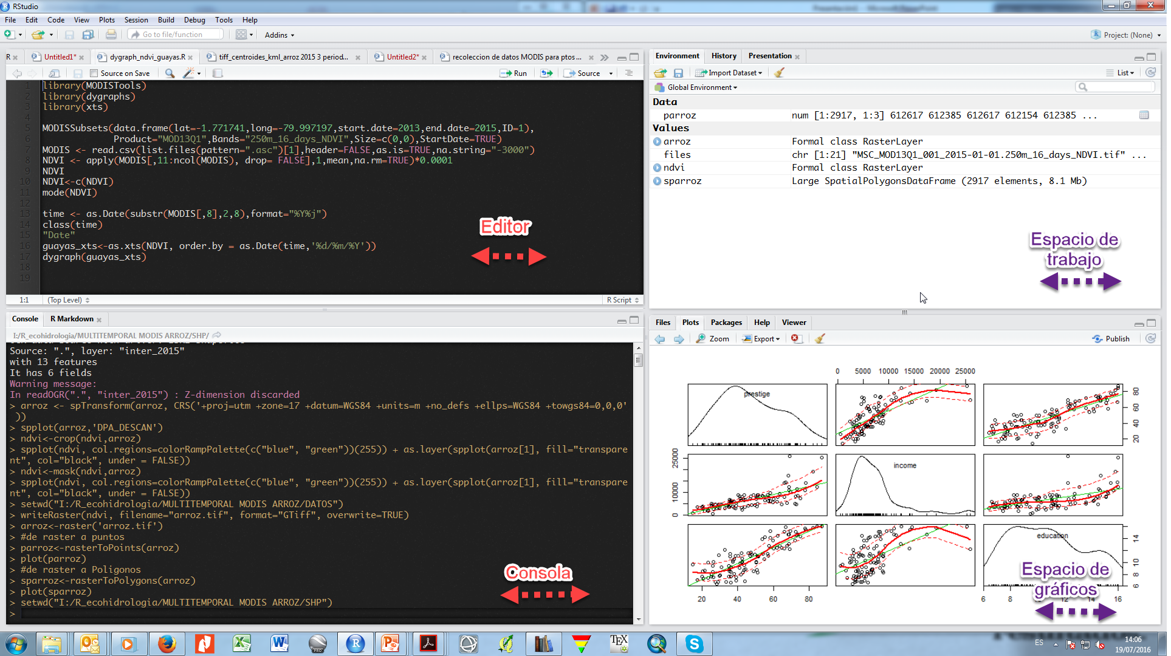
Interfaz de Rstudio

Slide 7
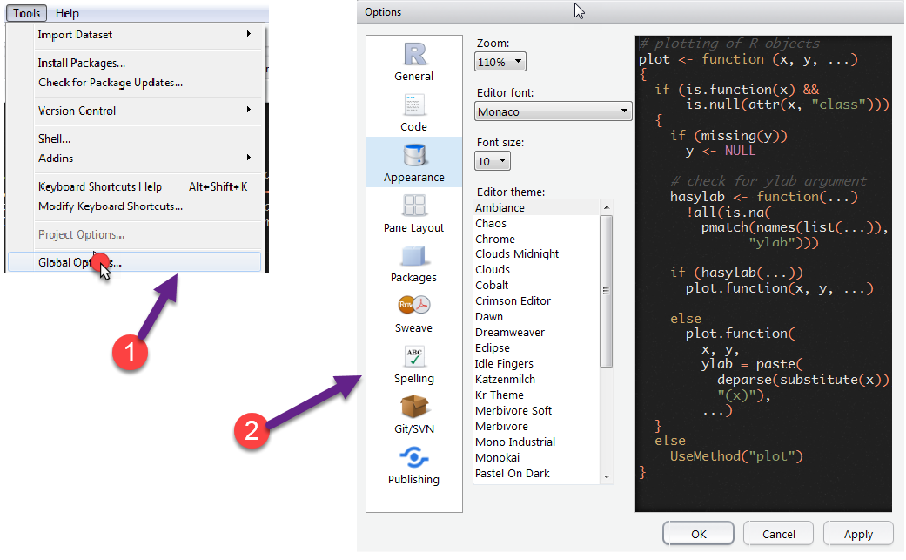
Manos a la Obra : Personalizar Rstudio

Slide 8
Características Importantes de “R”
El sistema R esta dividido en dos partes conceptuales:
1) El sistema base de R, que es el que puedes bajar de CRAN; y,
En todo lo demás. La funcionalidad de R consta de paquetes modulares. El sistema base de R contiene el paquete básico que se requiere para su ejecución y la mayoría de las funciones fundamentales.
Los otros paquetes contenidos en la “base” del sistema incluye a utils, stats, datasets, graphics, grDevices, grid, tools, parallel, compiler, splines, tcltk, stats4.

Slide 9
Características Importantes de “R”
La capacidad de gráficos de R es muy sofisticada y mejor que la de la mayoría de los paquetes estadísticos
R es muy útil para el trabajo interactivo, pero también es un poderoso lenguaje de programación para el desarrollo de nuevas herramientas

Slide 10
Características Importantes de “R”
Al ser software libre lo hace un lenguaje atractivo, debido a que no hay que preocuparse por licencias y cuenta con la libertad que garantiza GNU. Es decir con R se tiene la libertad de:
1) Correrlo para cualquier propósito,
2) Estudiar como trabaja el programa y adaptarlo a sus necesidades, pues se tiene acceso al código fuente,
3) Redistribuir copias, y
4) Mejorar el programa y liberar sus mejoras al público en general.

Slide 11
Características Importantes de “R”
Es importante mencionar que, debido a su estructura, R consume mucho recurso de memoria, por lo tanto si se utilizan datos de tamaño enorme, el programa se alentaría o, en el peor de los casos, no podría procesarlos.
tienen solución, principalmente teniendo cuidado de vectorizar el código; ya que esto permitiría particionarlo y aprovechar en procesamiento paralelo en equipos con multi-núcleos.

Slide 12
Modo de Trabajo
Se comienza con el modo interactivo (en la consola) haciendo pruebas y utilizándolo como manual de ayuda.
La serie de comandos que devuelven los resultados esperados se guardan y modifican (en el editor) como scripts para crear rutinas reproducibles y automatizables.

Slide 13
Estructura de un Proyecto
Es recomendable que cada proyecto tenga las carpetas (no es camisa de fuerza pero sirve para el orden):
datos, documentos, graficos, imagenes, notas, scripts
Crear una carpeta de proyecto para el curso y dentro de esta crear las carpetas anteriores.

Slide 14
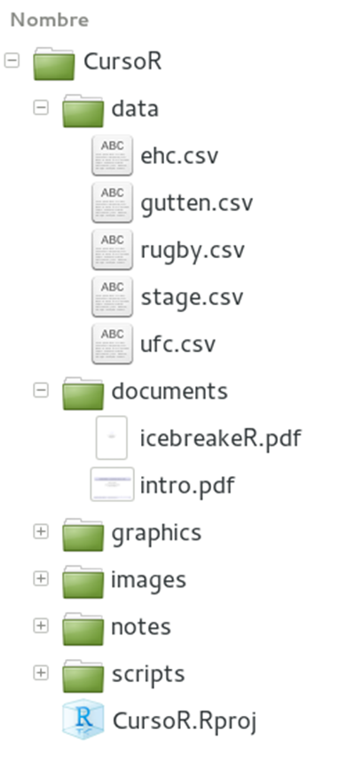
Estructura de un Proyecto

Slide 15
Manos a la Obra
getwd ()
dir() ó list.files()
setwd ()
dir. Create (‘ xxx’) # ojo con la comillas
file.crate(‘xxx’)
file. Info(‘xxx’)# información sobre un archivo cualquiera

Slide 16
Manos a la Obra
file.rename (‘from to’) # renombrar el archivo
file.exists (‘xxx’) # es lógico True and False
History()
Ctrol+L #borra la consola
rm(list=ls()) # borra todo lo del espacio del trabajo
save.image(‘xxxx.R’)# guarda el script

Slide 17
Load(‘xxx.R’) # lee los script que están en la carpeta
data() #muestra los datos de ejemplos disponibles
<- #genera un objeto es similar a =
“” ó ‘’ #declara texto
help(‘[[‘)

Slide 18
apropos(‘help’)
file.choose() # ó ctrol+ o para buscar archivos
search() # para buscar paquetes
library() ó require() # para llamar o leer paquetes
detach() # para borrar paquetes
Library(help=‘MODISTools’)

Slide 19
.libpaths() # para saber donde están alojados los paquetes de “R”
update.packages (checkBuilt=T, ask=F) # para actualizar R y paquetes
browseVignettes()
objects() # nos muestra el contenido del espacio de trabajo

Slide 20
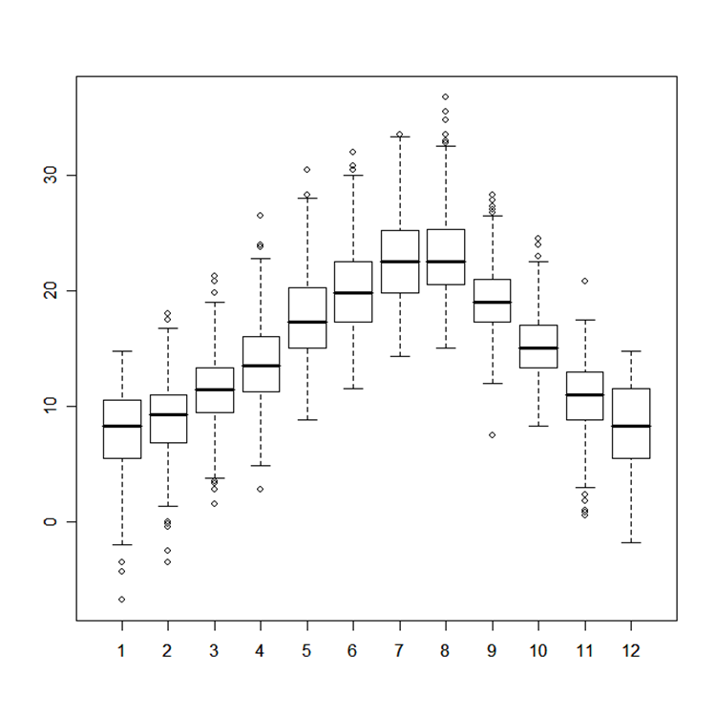
PLOT CON VARIABLES CATEGORICAS
> weather = read.table(
"http://nature.berkeley.edu/~casterln/crawley/SilwoodWeather.txt",header=T)
names(weather)
[1] "upper" "lower" "rain" "month" "yr"
attach(weather)
month <- factor(month)
plot(month,upper)
detach(weather)
objects()
[1] "jantemps" "month" "weather"

Slide 21
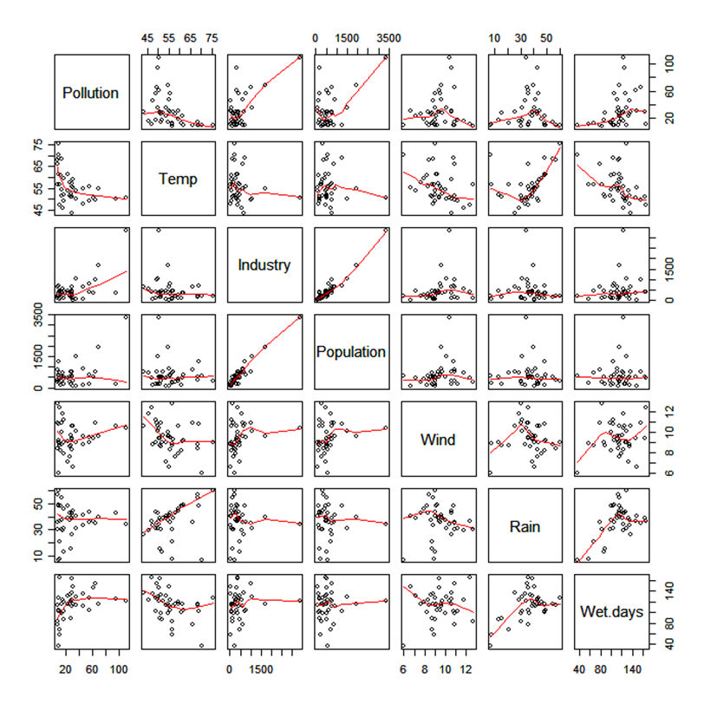
PLOTS DE MULTIVARIABLES
pollution = read.table(
"http://nature.berkeley.edu/~casterln/crawley/pollute.txt",header=T)
names(pollution)
[1] "Pollution" "Temp" "Industry" "Population" "Wind" "Rain" "Wet.days"
pairs(pollution,
panel=panel.smooth)

Slide 22
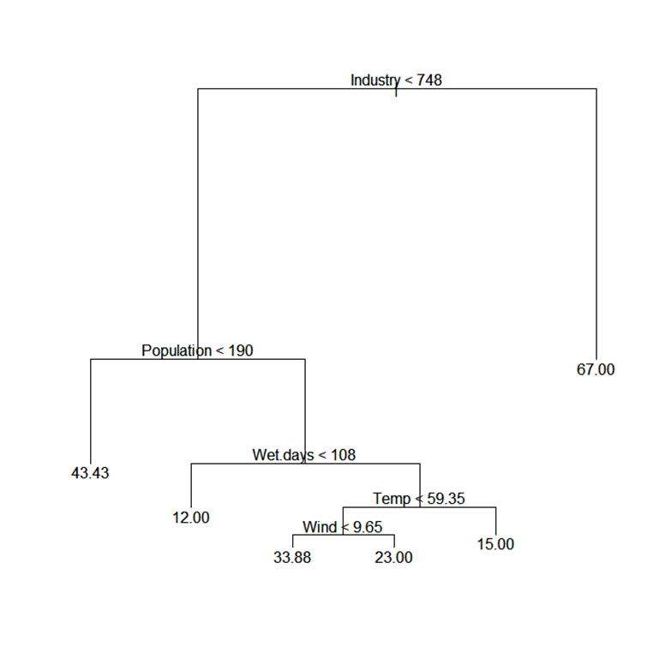
MODELOS BASADOS EN ÁRBOLES
library(tree) # el paquete debe ser instalado
regtree = tree(Pollution ~ . , data=pollution)
plot(regtree)
text(regtree)
El objetivo es crear un cubo homogenio para compartir los datos en niveles optimos de la variables explicativas
Lo que nos indica es que el primer corte es en la industrias, la media del nivel de conatminación de todas las industrias <748 son 67

